Slide 1
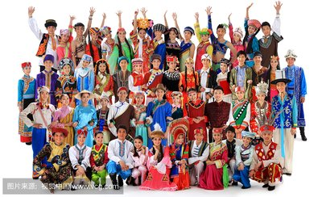
备战2020中考
专题二 民族关系

Slide 2

掌握中国古代民族关系发展相关史实。
2.知道古代民族融合的形式。
3.了解古代民族融合的几次高潮。
4.了解历代政府对新疆、西藏、台湾等地区
的管辖。
5.明确我国的历史是各族人民共同创造的，
虽有战争，但友好和平是主流。

Slide 3

一、各朝代的民族关系
（一）秦汉（统一多民族国家形成与发展）
1.秦与匈奴：
蒙恬收河套；移民置县；修筑万里长城。
2.汉与匈奴：
汉初几位皇帝被迫对匈奴采取“和亲”政策；汉武帝时，派卫青、霍去病大败匈奴；
西汉元帝时，昭君出塞；
东汉时，窦固、窦宪两败匈奴。

Slide 4
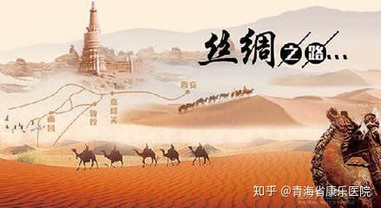
3.汉与西域：
（1）张骞通西域：
（2）公元前60年，西汉设置西域都护府，新疆正式归属中央。
（3）班超经营西域，密切了西域与内地的联系。
（4）甘英出使大秦，为中国与欧洲友好交流开辟道路。
①时间：
②路线：
③作用：
公元前138年和公元前119年
长安→河西走廊→敦煌→今新疆地区→西亚→欧洲大秦。
了解西域各国情况，沟通了西域各国与西汉的联系；
打通了一条当时世界上最长的交通路线，即著名的丝绸之路，促进了东西方经济文化交流。

Slide 5
（二）魏晋南北朝时期的民族融合
(1)东汉末年以来：
北方的鲜卑、匈奴、羯、氐、羌“五胡”内迁中原，他们同汉族长期杂居，相互影响，民族界限日益缩小。
(2)西晋后期以来：
因为北方战乱，大量北方汉人迁往江南或更南的地方，带去先进的生产工具和技术，及不同的生活方式，增加那里的劳动力，并与南方少数民族进行交往和共同劳动，促进了江南地区的开发。

Slide 6
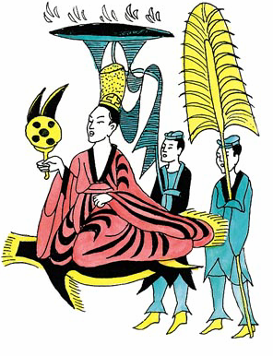
（3）北魏孝文帝改革：
目的：
为了更好地学习汉族先进文化，
迁都：
迁都洛阳
改革措施：
说汉语，穿汉服，改汉姓，
与汉族通婚，用汉制，行汉礼。
作用：
加速北方各族封建化的进程，
促进了北方经济的发展与民族融合。

Slide 7
二、中国古代的民族融合
（一）民族融合的形式
1.兼并战争，促进民族融合。
春秋时在诸侯争霸过程中，大国兼并小国，
诸侯国逐渐减少，华夏族和其他各族接触频繁。
2.民族迁徙。
秦朝时内地人民迁徙到河套；
中原人民迁徙到珠江流域；
魏晋南北朝时期北方人民南迁江南地区等等。

Slide 8
3.联合斗争。
说到底是阶级斗争，各族人民联合起来，共同反对统治者的剥削和压迫，使民族联系更加密切。
4.友好交往。
特别是在我国古代大一统的局面下，
在和平的环境中友好相处，融合加速。
5.少数民族统治者的改革。
北魏孝文帝改革，大大加速了民族融合。
6.“和亲”“ 册封”促进民族融合。

Slide 9
（二）民族融合的几次高潮
1.春秋时期:
诸侯争霸，华夏族在战争中与其他少数民族接触频繁，促进民族融合并形成第一次民族融合高潮。
2.三国两晋
南北朝时期:
蜀国坚持搞好与西南少数民族的关系；
吴国汉族和山越族共同生产，开发江南；
东晋时，匈奴、鲜卑、羯、氐、羌族内迁；
北魏统一黄河流域，民族大融合趋势出现。

Slide 10
三、中国古代民族关系的主流
（1）我国是一个以汉族为主体的统一的多民族国家，
祖国的历史是由各族人民共同缔造的。
（2）各族人民在漫长的历史中，互相学习和交流，
创造了中国古代灿烂的文明。
（3）民族之间也曾发生过战争，但战争没有侵略与
反侵略之分。
（4）从整个历史进程看，友好交流和民族融合是主流，
是长期的；战争、对抗是支流，是短暂的。

Slide 11
(1)新疆地区

Slide 12
清朝 | 平定大小 和卓叛乱 | 18世纪中期，回部贵族大小和卓叛乱，乾隆帝派兵在当地各族人民支持下，平定叛乱，重新统一新疆，促进了维吾尔族同中原地区的交流，对巩固西北边疆起到了重大作用。
 | 伊犁 将军 | 1762年，清政府设伊犁将军管理整个新疆
 | 新疆 行省 | 1878年，左宗棠收复除伊犁以外的广大新疆地区。中俄谈判，19世纪80年代初，两国签约，中国收回伊犁。根据左宗棠的建议，1884年清政府在新疆设立行省。

Slide 13
合作探究
从西藏、新疆的发展变化中，我们能得到哪些启示？
(1)西藏、新疆自古以来就是祖国不可分割的一部分。 (2)民族团结是祖国统一的必要前提和必然结果。
民族团结、祖国统一才能促进共同发展、繁荣。
(3)只有在社会主义大家庭中，坚持中国共产党的领导，坚持民族区域自治制度，西藏、新疆才能不断发展进步，西藏、新疆人民才会有幸福的今天和更加美好的明天。

Slide 14
方法点拨
列表归纳法。
如：列表归纳我国古代杰出的少数民族首领的主要历史功绩。
人物 | 北魏孝文帝 | 松赞干布 | 耶律阿保机 | 李元昊 | 阿骨打
主 要 历 史 功 绩 | 迁都洛阳，巩固北魏对黄河流域的统治；进行汉化改革，促进北方经济的恢复和发展，加速北方各封建化的进程，促进了北方的民族融合。 | 他是居住在青藏高原一带吐蕃民族的首领，他做赞普时基本上统一的各个部落，迁都逻些，建筑布达拉宫，创制藏文，迎娶唐朝文成公主。 | 他统一契丹各部，任用汉人为官，改革习俗，建筑城郭，创制契丹文字，发展了农业和商业。916年，他称皇帝，建立契丹国。 | 他是西北党项族首领，于1038年称帝，国号大夏（史称西夏）。他懂得蕃汉文字，任用汉人为官，根据汉文创制西夏文字，制定官制、军制、法律。 | 他是女真族杰出的首领，12世纪初期，起兵抗辽，接着在会宁称帝，国号金。他还仿汉文创制女真文字。

